Slide 1


码牛学院
代码成就人生
《android移动互联网高级开发》
VIP课程
用代码码出自己牛逼的人生
Notes:
1、 开场白

Slide 2
android移动互联网高级开发
码牛学院-用代码码出精彩的人生

Slide 3
今晚课题
不依赖任何框架，从零手写1v1视频聊天，多对多视频会议
sps 与pps 交换 I P B交换机制
摄像头编码出H265码流
H265码流之交换详解
多对多会议聊天中底层H265码流如何分发，手写H265版视频会议
精彩内容 20:05准时直播分享干货
码牛学院-用代码码出牛逼人生

Slide 4
音视频应用
01
02
03
04
OpenGL 与OpenGL ES
GlSurfaceView的使用
OpenGL渲染流程
着色器与GLSL
OpenGL 坐标
课程技术总结
交流互动
Notes:
4、 课程目标

Slide 5
什么是OpenGl
课程小结
OpenGL是一种图形应用程序编程接口(Application Programming Interface，API)。
它是一种可以对图形硬件设备特性进行访问的软件库，
OpenGL被设计为一个现代化的、硬件无关的接口，
因此我们可以在不考虑计算机操作系统或窗口系统的前提下，在多种不同的图形硬件系统
上，完全通过软件的方式实现OpenGL的接口。
Notes:
https://baijiahao.baidu.com/s?id=1609373471994487281&wfr=spider&for=pc

Slide 6
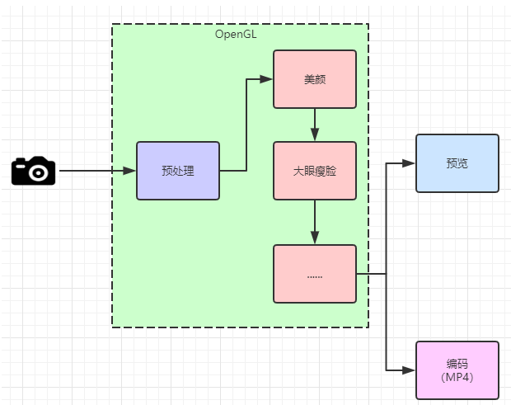
图像处理流程

Slide 7

OpenGL
Open Graphics Library
图形领域的工业标准，是一套与硬件无关的跨编程语言、跨平台的、专业的图形编程(软件)接口。它用于二维、三维图像，是一个功能强大，调用方便的底层图形库。
OpenGL ES（OpenGL for Embedded Systems）
针对手机、PDA和游戏主机等嵌入式设备而设计的OpenGL API 子集。
在Android SDK与NDK中均有提供OpenGL ES的类库。所以我们可以借助Java、C/C++来使用OpenGL
OpenGL 是个状态机，面向过程编程。

Slide 8

GLSurfaceView
调用任何 OpenGL 函数前，必须已经创建了 OpenGL 上下文。Android中GLSurfaceView中会为我们初始化OpenGL上下文。
继承至SurfaceView，它内嵌的Surface专门负责OpenGL渲染。
管理Surface与EGL；
允许自定义渲染器(render)；
支持按需渲染和连续渲染；

Slide 9
目 录
CONTENTS
OpenGL ES
GlSurfaceView
着色器
课程总结
OpenGL 与OpenGL ES
GlSurfaceView的使用
OpenGL渲染流程
着色器与GLSL
OpenGL 坐标
课程技术总结
交流互动

Slide 10
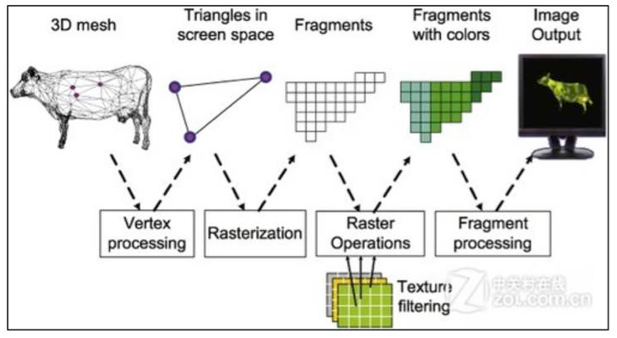
OpenGL 渲染管线
顶点着色器
片元着色器

Slide 11
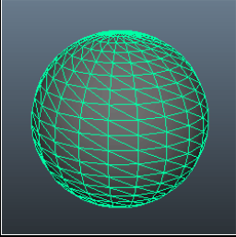
着色器
着色器(Shader)是运行在GPU上的小程序。
顶点着色器（vertex shader）
如何处理顶点、法线等数据的小程序。
片元着色器（fragment shader）
如何处理光、阴影、遮挡、环境等等对物体表面的影响，最终生成一副图像的小程序。

Slide 12
GLSL
OpenGL着色语言（OpenGL Shading Language）
attribute
属性变量，顶点着色器输入数据。如：顶点坐标、纹理坐标、颜色等。
uniforms
一致变量。在着色器执行期间一致变量的值是不变的。类似常量，但不同的是，这个值在编译时期是未知的，由着色器外部初始化。
varying
易变变量，顶点着色器输出数据。是从顶点着色器传递到片元着色器的数据变量。

Slide 13
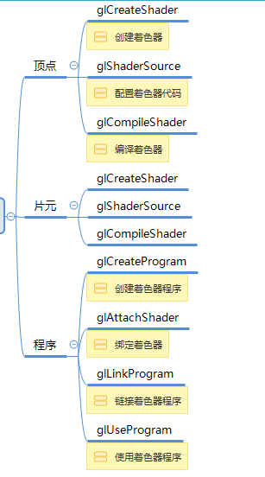
着色器的使用

Slide 14
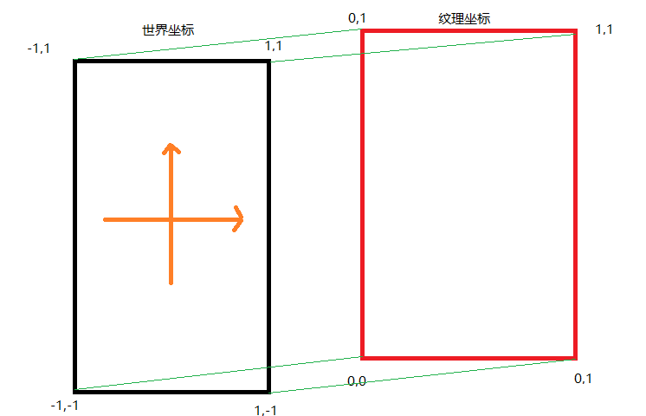
坐标

Slide 15
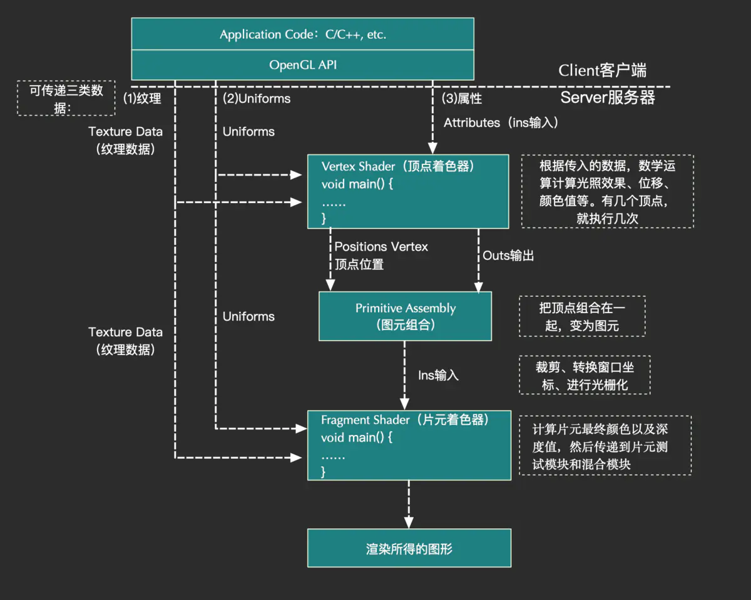
OpenGL 结构流程

Slide 16
THANK YOU
码牛学院-用代码码出牛逼人生

Slide 17
谢谢观看

